Slide 1
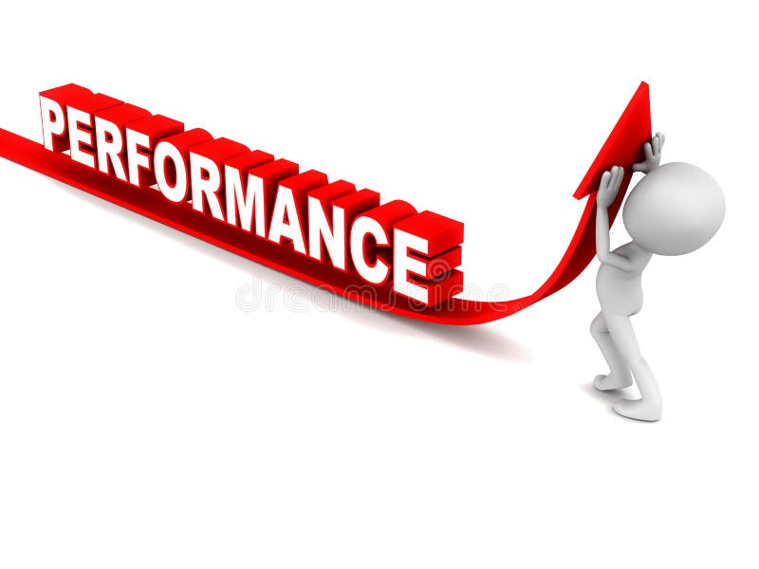
EXPLAIN + Cardinalidad + Performance
Aprender a leer el plan antes de culpar al código
Detectar SCAN grande
Detectar JOIN que infla
Detectar GROUP BY caro
SCAN
FILTER
JOIN
GROUP BY
Notes:
Hoy entrenamos intuición: cómo ‘piensa’ el motor. No optimizamos por magia: medimos y leemos el plan

Slide 2
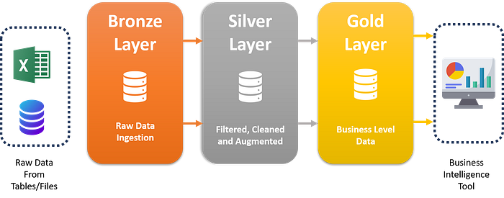
Dónde estamos en el curso
⚡
Línea W03 → W04A → W04B → W05A
W03: cardinalidad y JOIN
W04A: contrato + checks
W04B: Silver/Gold
W05A: performance + planes
ya importa performance
Notes:
Ya tenemos modelo (fact/dim). Ahora vemos el costo real de consultarlo.

Slide 3
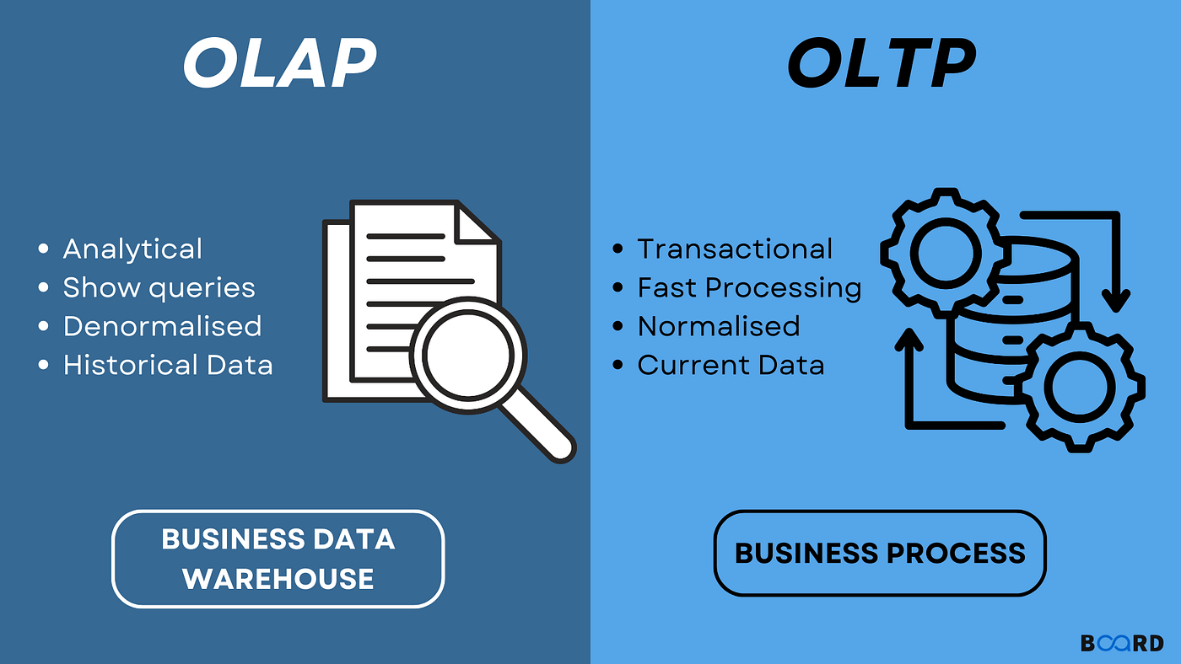

Slide 4
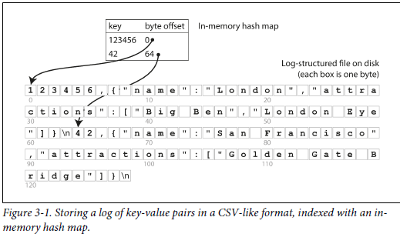
Hash

Slide 5
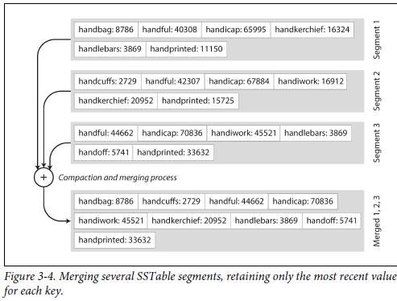
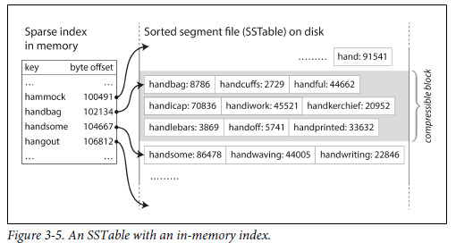
SSTables + LSM-Trees
SSTables: Archivos inmutables ordenados en disco
LSM-Trees: Estructura jerárquica que organiza SSTables

Slide 6
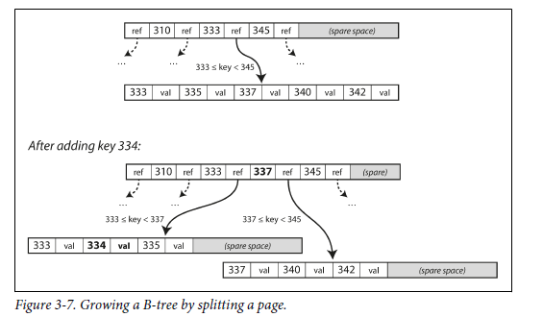
B-Trees

Slide 7
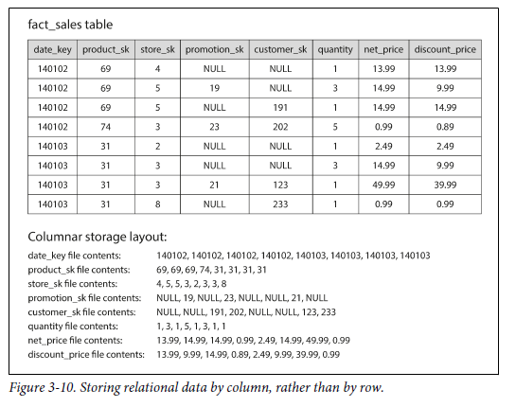
Columnaar

Slide 8
OLTP vs OLAP (por qué duele el scan)
Característica | Hash Indexes | LSM‑Trees + SSTables | B‑Trees / B+‑Trees | Columnar Storage
Tipo de acceso ideal | Lookups exactos por clave | Escrituras masivas, lecturas secuenciales | Lecturas y escrituras balanceadas | Lecturas analíticas, agregaciones
Acceso por rango | ❌ Muy pobre | ⭐⭐⭐ Bueno | ⭐⭐⭐⭐ Excelente | ⭐⭐⭐⭐ Excelente
Costo de escritura | Bajo | Muy bajo (write‑optimized) | Medio (random writes) | Alto
Costo de lectura | Muy bajo | Medio (niveles + compaction) | Bajo | Muy bajo para columnas específicas
Mutabilidad | Mutable | MemTable mutable + SSTables inmutables | Totalmente mutable | Inmutable por bloques
Compresión | Baja | Media | Baja | Muy alta
Patrón de I/O | Random | Secuencial (append‑only) | Random | Secuencial columnar
Adecuado para OLTP | ⭐⭐⭐⭐ | ⭐⭐⭐⭐ (si hay muchas escrituras) | ⭐⭐⭐⭐⭐ | ⭐
Adecuado para OLAP | ⭐ | ⭐⭐ | ⭐⭐ | ⭐⭐⭐⭐⭐
Casos típicos | Caches, KV stores | Time‑series, ingestión masiva, KV stores | SQL OLTP, índices primarios | Data warehouses, BI
Ejemplos reales | Redis, Memcached, DynamoDB | Cassandra, RocksDB, LevelDB, HBase | PostgreSQL, MySQL, SQLite | ClickHouse, BigQuery, Redshift, Parquet
Ventaja clave | Lookup O(1) | Throughput de escritura altísimo | Acceso por rango eficiente | Analítica veloz y comprimida
Desventaja clave | No sirve para rangos | Lecturas más costosas, compaction | Random writes costosos | Escrituras lentas
OLAP lee muchas filas (agregaciones)
Cuello de botella: ancho de banda/lectura, no “una fila por llave”
Por eso existen enfoques como column-oriented storage
Lookup O(1) Es que el tiempo que tarda en ejecutarse es constante, sin importar cuántos datos haya

Slide 9
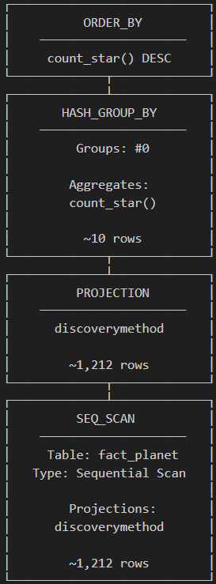
Qué es un plan de ejecución (y cómo leerlo en 30s)
Regla de oro: el plan es un árbol de operadores
Qué buscar:
SCAN (cuánto lees)
FILTER (temprano vs tarde)
JOIN (y cardinalidad)
GROUP BY (cuántas filas entran)
CARDINALIDAD por operador
Notes:
“No necesitas saber todos los operadores. Solo aprender a ubicar dónde se dispara N.”

Slide 10
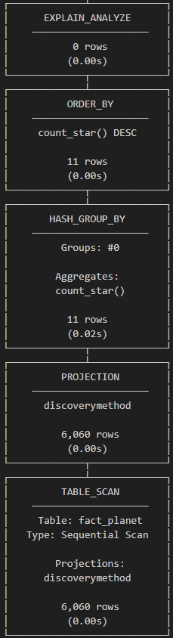
EXPLAIN vs EXPLAIN ANALYZE
EXPLAIN = plan sin ejecutar, con cardinalidades estimadas
EXPLAIN ANALYZE = ejecuta y muestra cardinalidades reales + tiempos
Notes:
“Hoy la competencia es: puedo mirar esto y decir ‘aquí está el costo’.”

Slide 11
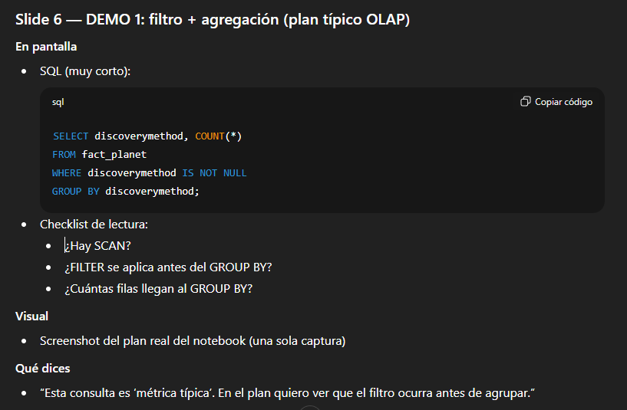

Slide 12
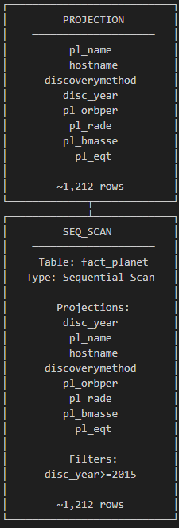
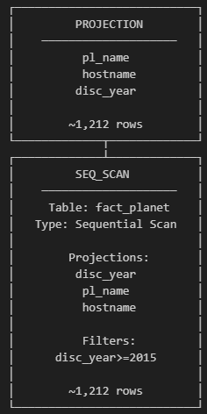
SCAN (SELECT * vs skinny)
En analítica, leer columnas cuesta
Dos consultas:
SELECT * FROM fact_planet WHERE disc_year >= 2015
SELECT pl_name, hostname, disc_year FROM fact_planet WHERE disc_year >= 2015
Qué esperamos:
Menos columnas → plan más liviano (y menos I/O)
Notes:
Esta es una optimización barata: no cambia la lógica, solo evita leer basura

Slide 13
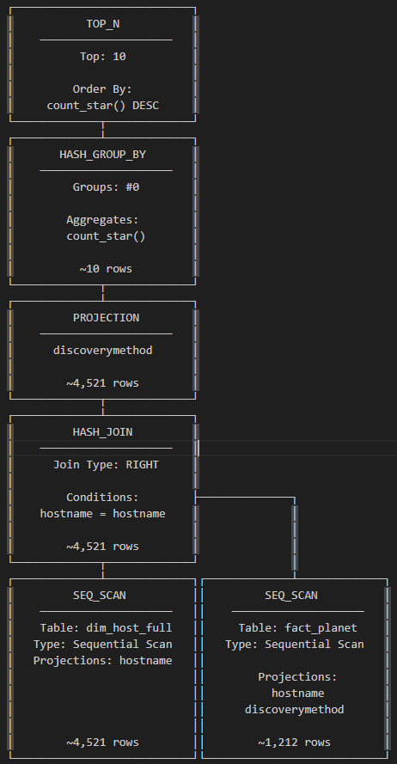
JOIN que infla” (cardinalidad mal controlada)
Regla práctica:
Si tu dimensión es 1 fila por clave, entonces COUNT(join) no debería inflar frente a COUNT(fact)
Evidencia mínima:
n_fact
n_join (LEFT JOIN)
dim_host_full (hostname único ✅) → JOIN sano
dim con duplicados (hostname repetido ❌) → JOIN infla
Notes:
Esto es el test de sanidad que evita semanas de métricas falsas.

Slide 14
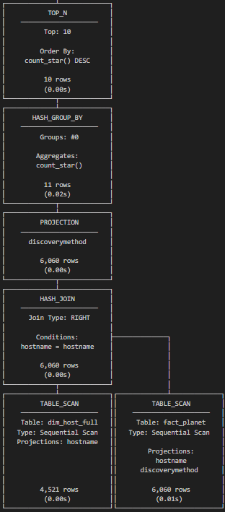
GROUP BY caro (entra demasiada data)
El GROUP BY se vuelve caro si:
entra demasiada cardinalidad (N muy alto)
no filtraste temprano
Qué haría:
Filtrar antes
Seleccionar menos columnas
Revisar si el join está inflando antes del group
Notes:
No ‘arreglamos performance’ con tips sueltos: primero ubicamos el cuello de botella.

Slide 15

Profiling (opcional): modo lupa
2 líneas:
PRAGMA enable_profiling='query_tree'
PRAGMA profiling_coverage='SELECT'
Qué te da:
breakdown por operador y métricas adicionales DuckDB
Guarda JSON
https://duckdb.org/docs/stable/dev/profiling
Notes:
Esto es como un profiler: no lo usamos siempre, pero cuando hay dudas, aclara.

